Slide 1
Алгоритмы выделения контуров
Баричев Юрий, гр. М7О-409С-19

Slide 2
Область применения
Выделение контуров на изображении является актуальной задачей в СТЗ. При помощи выделения границ возможно резко сократить объем хранимой и обрабатываемой информации, одновременно сохраняя важную информацию о наблюдаемых объектах

Slide 3
Наиболее распространенные алгоритмы выделеия контуров на изображениях
Оператор Робертса
Оператор Прюитта
Алгоритм Собеля
Алгоритм Кэнни
Алгоритм Лапласа
Алгоритм Кирша

Slide 4
Оператор Робертса
В основе лежит вычисление производных Gx и Gy путем перекрестного вычитания элементов. Оператор Робертса предполагает фильтры:
Оператор Робертса проигрывает остальным в качестве выделения контуров, но является наиболее простым для вычисления.
-1 | 0
0 | 1
0 | -1
1 | 0

Slide 5
Оператор Прюитта
По своему строению похож на оператор Робертса, но в нем для вычисления производных используется область 3x3, вместо 2x2, что в свою очередь увеличивает качество выделения границ объекта. Фильтры имеют следующий вид:
-1 | -1 | -1
0 | 0 | 0
1 | 1 | 1
-1 | 0 | 1
-1 | 0 | 1
-1 | 0 | 1
Z1 | Z2 | Z3
Z4 | Z5 | Z6
Z7 | Z8 | Z9

Slide 6

Оператор Собеля
Является развитием оператора Прюитта, с увеличенными весовыми коэффициентами для средних элементов
-1 | -2 | -1
0 | 0 | 0
1 | 2 | 1
-1 | 0 | 1
-2 | 0 | 2
-1 | 0 | 1
Z1 | Z2 | Z3
Z4 | Z5 | Z6
Z7 | Z8 | Z9

Slide 7
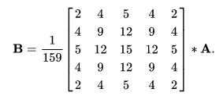
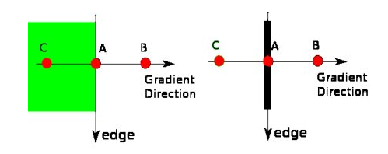


Алгоритм Кэнни
Используется фильтр размера 5x5 для удаления шумов. Кроме того, Кэнни первым ввел понятие немаксимума, что позволяет выделять тонкие границы(ширина линии 1 px).
Имеет место гистерезисное изменение порогового значения(фильтрация отдельных пикселей)

Slide 8

Оператор Лапласа
Подразумевается использование оператора Лапласа, то есть получается лапласиан области изображения

Slide 9


Оператор Кирша
Используются 8 масок, повернутых друг относительно друга на 45 градусов, участки изображения последовательно обрабатываются этими масками, а результат работы суммируется. Контуром считаются точки с наивысшим максимальным значением

